Slide 1
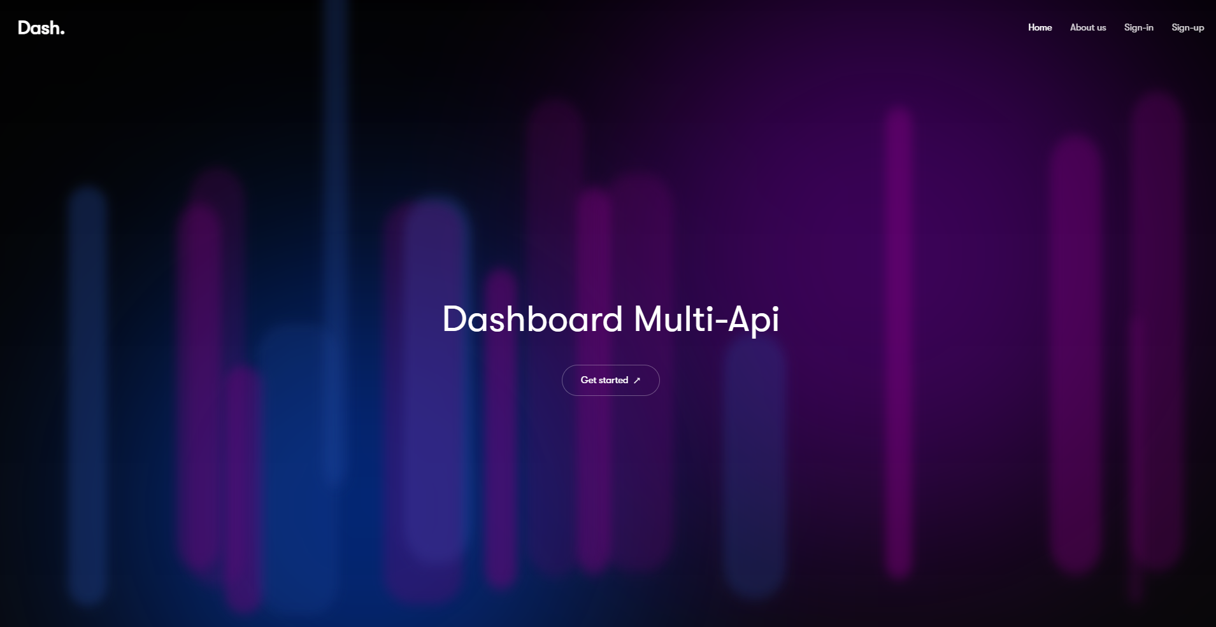
Titre Pro Développeur Web — Présentation projet

Slide 2
Problématique
Gestion de multiples source de données (météo, finance, mail, musique, tâches, calendrier)
Sécurité des données utilisateur
Performance (mise en cahe, optimisation api)
Expérience utilisateur
Notes:
Gestion de multiples sources de données : Comment intégrer et synchroniser efficacement plusieurs APIs externes (météo, bourse, Gmail, etc.) dans une seule application.
Sécurité des données utilisateur : Assurer la protection des informations personnelles et la gestion sécurisée des sessions utilisateur.
Performance et scalabilité : Optimiser l'application pour gérer un grand nombre d'utilisateurs simultanés et des volumes de données importants.
Expérience utilisateur : Garantir une interface fluide, intuitive et adaptée aux besoins des utilisateurs.

Slide 3
Objectifs
Centralisation des données
Personnalisation de l’interface
Sécurité et maintenabilité
Accessibilité multiplateforme
Déploiement via Docker
Notes:
Centralisation des données : Intégrer plusieurs APIs pour regrouper des informations variées en un seul endroit.
Personnalisation de l'interface : Offrir une interface utilisateur moderne, responsive et personnalisable selon les préférences de l'utilisateur.
Sécurité : Mettre en place un système d'authentification sécurisé avec gestion des rôles et des tokens JWT.
Accessibilité multiplateforme : Assurer une expérience utilisateur optimale sur différents appareils et navigateurs.
Déploiement via Docker : Permettre une installation simple et reproductible sur n’importe quel environnement grâce aux conteneurs Docker.

Slide 4
Architecture Globale
Frontend: Vue 3 + Vite + Tailwind + Pinia
Backend: Node/Express + MongoDB
Caches + APIs externes
Conteneurisation: Docker / docker-compose
Notes:
FRONTEND
Vue 3 + Vite pour un rendu rapide et réactif
Tailwind CSS pour un design moderne et responsive
Gestion de l’état via Pinia ou Vuex (selon architecture)
Backend
Node.js avec Express pour les APIs
MongoDB comme base de données NoSQL
Gestion des utilisateurs et authentification sécurisée (JWT)
Caches & APIs externes
Mise en cache pour optimiser les performances
Intégration de multiples APIs : météo, bourse, Gmail, Spotify…
Conteneurisation
Docker pour isoler les services
docker-compose pour orchestrer frontend, backend et base de données
Déploiement simple et reproductible sur n’importe quel environnement
Performance & optimisation
Appels API asynchrones et parallèles
Cache côté backend et frontend pour réduire les temps de réponse
Interface fluide même avec plusieurs widgets actifs

Slide 5
Flux d'Authentification
Register / Login (JWT)
OAuth2 Gmail (consent, refresh token)
CORS, stockage sécurisé
Stockage
A REVOIR
Notes:
JWT Auth: Register/Login, 24h, rôles, middleware d’accès.
OAuth2 Gmail: consent explicite, offline access, refresh token supporté via config, fonctionnalités mails.
CORS: origines whitelistées, credentials activés; restreindre davantage en prod.
Stockage: JWT dans storage web, Gmail token en mémoire/env; recommander cookies HttpOnly + stockage chiffré en prod.

Slide 6
Flux Données & Cache
Services front (services/*.js)
Routes backend (routes/*.js)
Caches TTL: Pour les différents sevices APi externes

Slide 7
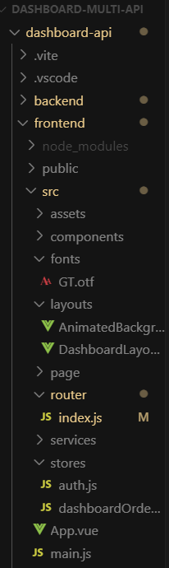
Frontend — Stack & Structure
Dossiers: src/page, src/components, src/layouts
Router, stores
Vite, Tailwind

Slide 8
Frontend — UI/UX
Layout/sidebar
API Metric
Widgets modulaires
Color picker
Dark and light mode
Notes:
Layout / Sidebar
Création d’un layout pour le dashboard avec la sidebar d’intégrer API Metric
Statistique simple pour savoir si l’api fonctionne rapidement
Widgets modulaires
Chaque widget possède la fonctionnabilité de glisser deposé, L’utilisateur compose son tableau de bord comme il veut, sans complexité technique.
Color picker
Un sélecteur de couleurs permet de personnaliser instantanément l’accent et l’ambiance du dashboard. L’idée: rendre l’outil “à soi” en deux clics, sans toucher au code.
Dark and light mode
Le mode sombre et le mode clair s’activent en un geste, en respectant les préférences système. C’est plus confortable pour les yeux et plus inclusif pour tous les contextes de travail.

Slide 9
Backend — Stack & Structure
server.js, middlewares Express
MongoDB
models/User.js, models/Event.js
config: db, environment, oauth2
A REVOIR
Notes:
SERVER/MIDDLEWARES
Démarre l’API, connecte MongoDB, active JSON + CORS, monte auth, gmail, events.
models/User.js, models/Event.js
User: email unique + hash password + rôles; Event: titre, contenu, dates validées.
config: db, environment, oauth2
db: connexion MONGODB_URI; environment: URLs dev/prod; oauth2: client Gmail + scopes + refresh optionnel.

Slide 10
Intégrations APIs
Weather, Finnhub , Gmail, iTunes
Gestion erreurs, timeouts, retries
Mode dégradé si API indisponible

Slide 11
Sécurité back-end
Validation des entrées
Brut force
Tokens et permissions Gmail
Bonnes pratiques .env

Slide 12
DevOps & Déploiement
Dockerfiles frontend/backend
docker-compose.yml
Nginx (frontend), build Vite

Slide 13
Qualité, Perf, Leçons
Structure claire
Cache, lazy loading, assets optimisés
Difficultés et solutions
Notes:
Linting, structure claire
Règles cohérentes, code lisible, dossiers séparés par domaine (API, vues, services).
Cache, lazy loading, assets optimisés
Caches TTL adaptés, routes/pages chargées à la demande, images/CSS/JS minifiés.
Difficultés et solutions
OAuth2 et quotas: redirections guidées + cache/limiteurs. Données multiples: services dédiés + erreurs unifiées. Sécurité: JWT + CORS ciblé.

Slide 14
Roadmap & Q&A
Tests E2E, RBAC, notifications
Monitoring, rate limiting
Questions

